Slide 1

Notes:
ロゴ（2.5秒）

Slide 2
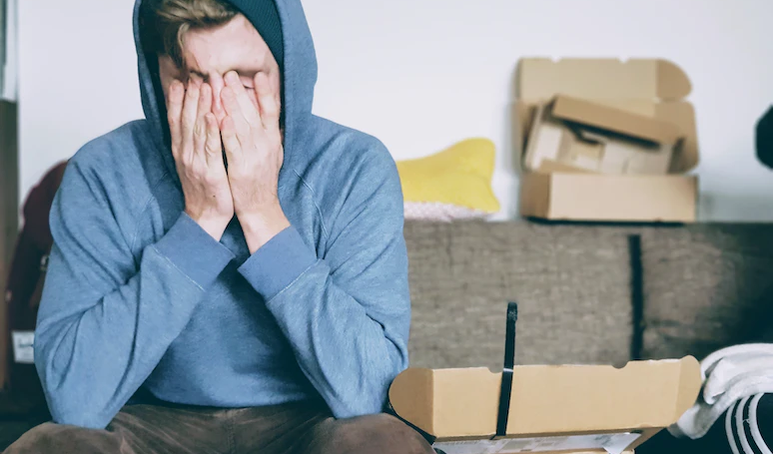
お困りではありませんか？
スーパーが遠くて
大きいものを
買うのが大変…
定期購入をしても
使い切れずに
溜まっていく…
仕事が忙しくて
買い物に行く
時間がない…
Notes:
お困りではありませんか？
・仕事が忙しくてスーパーに行く時間がない…
・スーパーが遠くて大きいものを買ってくるのが大変…
・定期購入をすると家に溜まる…

Slide 3

「買い物弱者」は 社会問題に・・・
Notes:
「買い物弱者」は社会問題にまで！

Slide 4
買い物・物の管理に困っている人は大勢いる！？
飲食料品小売業の事業所数の推移
収納についてのアンケート
スーパーに
行くのが大変
収納が少ない
出典：経済産業省
出典：PR TIMES

Slide 5
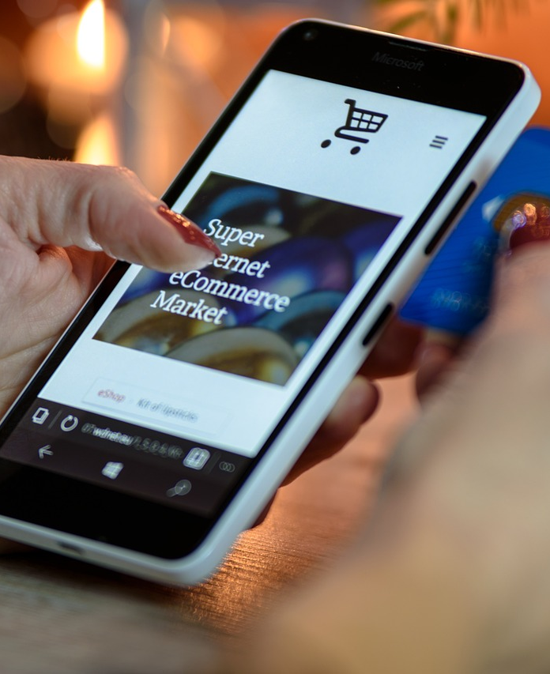
物価が高い今日この頃 お得に・簡単に 買い物をしたい！
Notes:
物価も高い今日この頃。お得に・簡単に買い物をしたい！

Slide 6
そんなあなたに！！
ネットショッピングで
お得にまとめ買い！
一元化して
買い忘れ・買いすぎを防止！
Notes:
そんなあなたに！SubsKeeper
SubsKeeperは食料品や生活雑貨など、すべての日用品の購入が管理できるアプリケーション。

Slide 7
簡単な登録作業だけで、購入が必要な時期が分かる
Notes:
簡単な登録作業で、購入が必要な時期が分かる！
（登録している動画）

Slide 8
溜まりがち・不足しがちな日用品を一括管理
Notes:
溜まりがち・不足しがちな定期購入品を一括管理。
（一覧画面の動画）

Slide 9
Subskeeperでできること
登録
通知
補充
簡単な登録操作で
定期購入品を追加
残量が少なくなったら
赤く色が変わって表示されます
ちょうどいいタイミングで届くから
過不足なく管理！
使用
購入
毎日少しずつメーターが
減っていきます
登録したURLから
商品を購入

Slide 10
ユーザーの声

Slide 11
利用者の声が続々！

Slide 12
これから詳しく
紹介させていただきます！

